Slide 1
Интерактивная игра
«Веселая сенсорика »

Slide 2
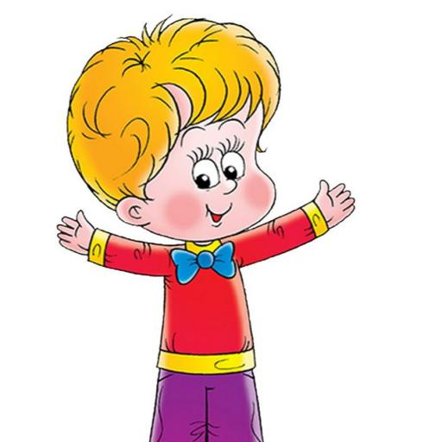
Цель игры: Целью сенсорного воспитания является формирование сенсорных способностей у малышей.
Задачи:
- научить детей различать основные цвета;
- познакомить детей с величиной и формой предметов;
- сформировать навыки самостоятельной деятельности;
повысить самооценку детей, их уверенность в себе ;
- развить творческие способности, любознательность,
наблюдательность;
- сплотить детский коллектив

Slide 3
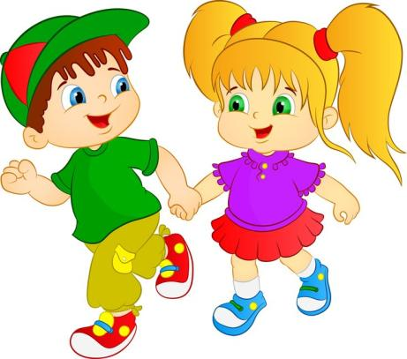
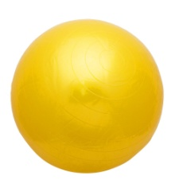
Правила интерактивной игры
«Спрячь мышку»- Чтобы кошка не смогла поймать мышей надо спрятать всех мышек - закрыть норки дверцами тех же цветов.
«Ежик и грибы» - Помоги ежикам собирать большие грибы в большую корзину, а маленькие –в маленькую корзину.
«Воздушные шарики» - Надо помочь мишке, подобрать ленточки к воздушным шарикам подходящего цвета.
«Найди кусочек фрукта »-Найди, какой картинке принадлежит фрагмент, а затем “поставить заплатку” на картинку, чтобы та была целой.
« «Разложи мячи по цветам»»-надо собрать мячики в корзинку по цветам

Slide 4
Аннотация к интерактивной игре «Веселая сенсорика».
Интерактивная игра направлена на решение задач по сенсорному развитию детей раннего возраста (1,6-3 лет).
В процессе интерактивной игры решаются цели и задачи, направленные на расширение представлений детей о величине, форме и цвете ,на развитие умения детей отвечать на вопросы.
Игра может быть использован воспитателями групп раннего возраста для организации интерактивных игр по сенсорному развитию.

Slide 5
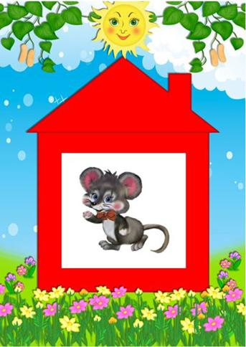
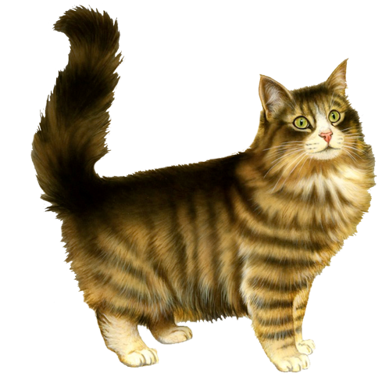
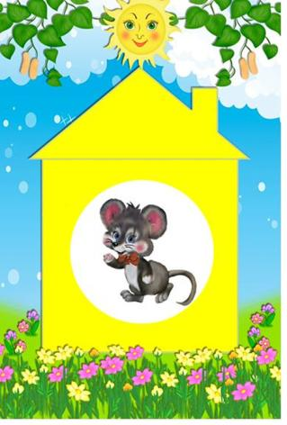

Slide 7
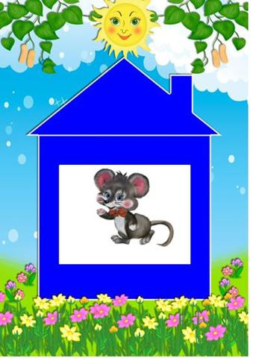
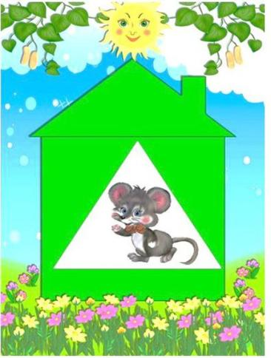
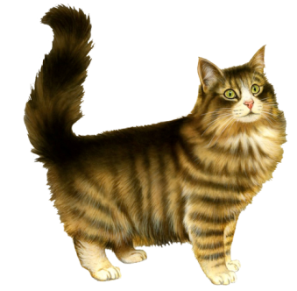

Slide 11
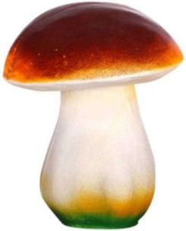
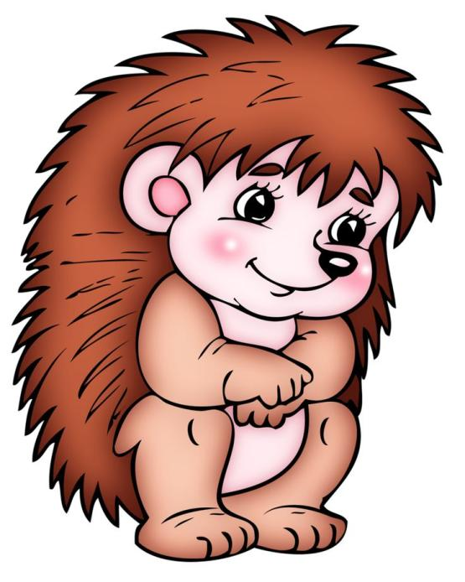
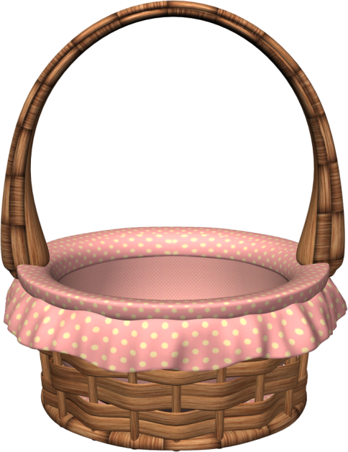

Slide 13
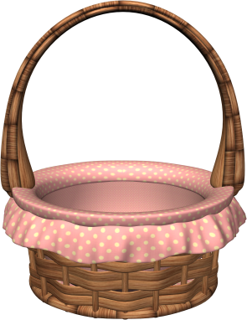

Slide 15
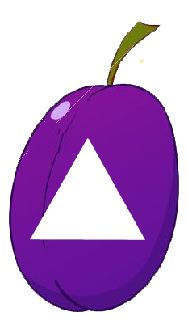
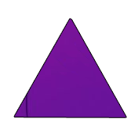

Slide 17
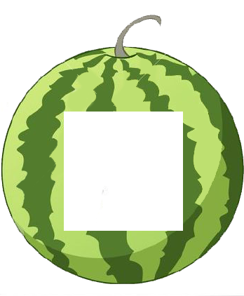
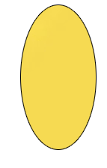
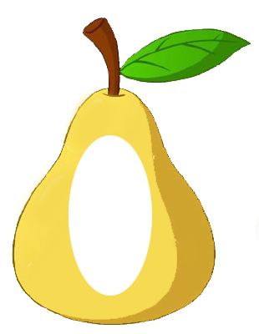

Slide 19
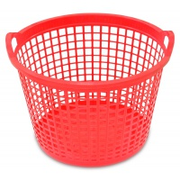
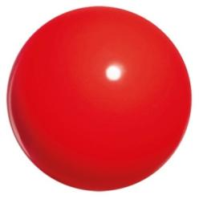
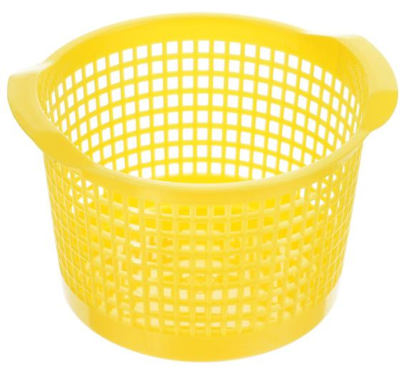

Slide 20
Молодцы!

